Slide 1
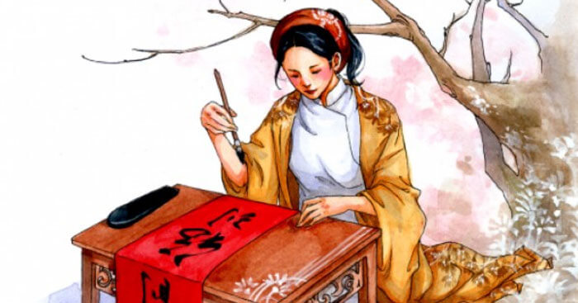
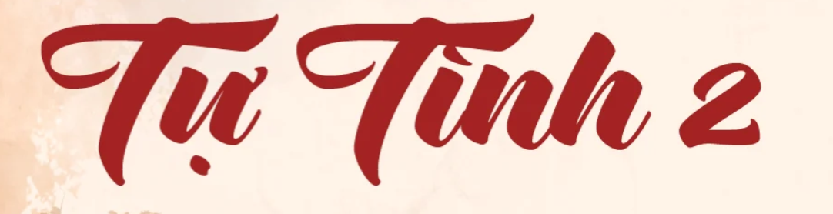
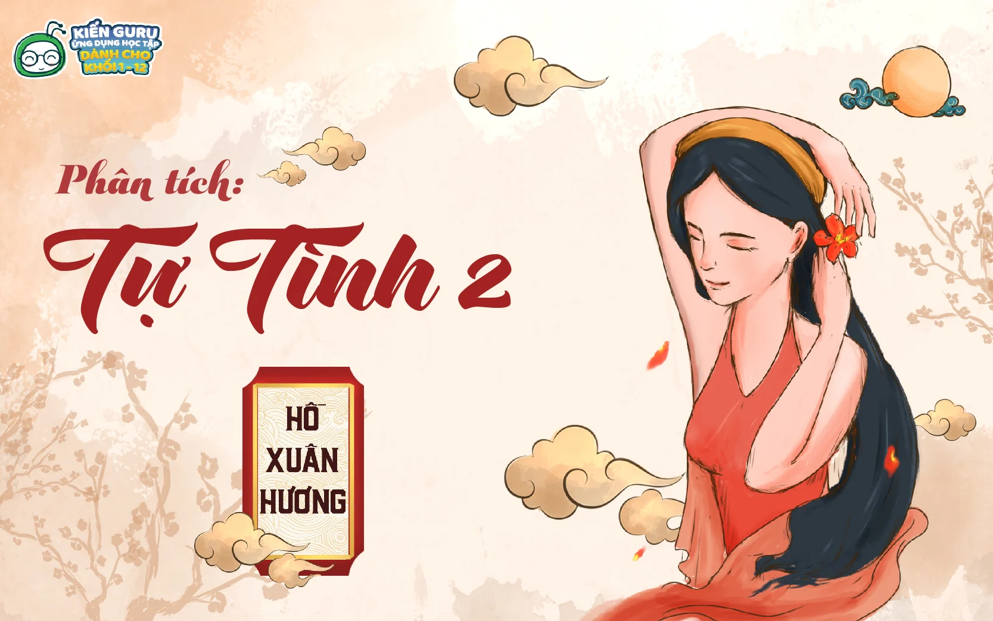

Slide 2
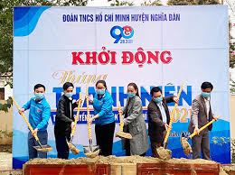

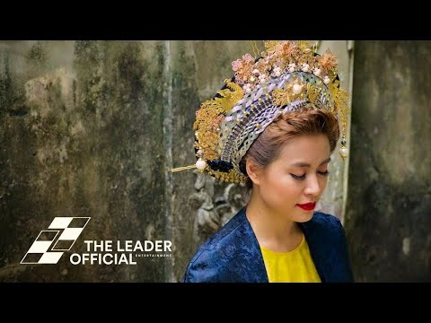
Nêu cảm nhận của em về bài hát. Em hãy cho biết bài hát khiến em nhớ tới bài thơ nào? Của ai?

Slide 3
Vũ Thị Gấm 0919.663.017 THPT Nguyễn Huệ, TP Tam điệp, tỉnh Ninh Bình
I
Tìm hiểu chung
1
Tác giả Hồ Xuân Hương
PHIẾU HỌC TẬP 01: Tìm hiểu về tác giả, tác phẩm
I. Tìm hiểu chung
1.Tác giả Hồ Xuân Hương Cuộc đời Sự nghiệp sáng tác: số lượng tác phẩm, phong cách nghệ thuật | 2.Tác phẩm Xuất xứ Thể loại Nhan đề Chủ thể trữ tình Bố cục

Slide 4
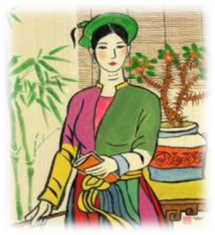
I
Tìm hiểu chung
1
Tác giả Hồ Xuân Hương
a. Cuộc đời
- Chưa xác định được năm sinh, năm mất.
- Sống vào khoảng nửa cuối thế kỷ XVIII – nửa đầu thế kỷ XIX.
- Quê quán: Làng Quỳnh Đôi - huyện Quỳnh Lưu - tỉnh Nghệ An nhưng sống chủ yếu ở kinh thành Thăng Long.
- Hoàn cảnh xuất thân: trong một gia đình nhà nho nghèo, cha làm nghề dạy học.
- HXH là thiên tài kì nữ nhưng cuộc đời gặp nhiều bất hạnh.

Slide 5
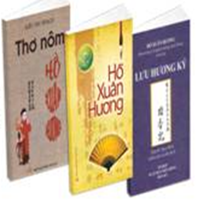
I
Tìm hiểu chung
1
Tác giả Hồ Xuân Hương
b. Sự nghiệp sáng tác
- Sáng tác cả chữ Hán và chữ Nôm nhưng thành công ở chữ Nôm.
- Thơ HXH là thơ của phụ nữ viết về phụ nữ, trào phúng mà trữ tình, đậm chất dân gian từ đề tài,cảm hứng, ngôn từ và hình tượng.
- Phong cách thơ vừa thanh vừa tục.
→ Được mệnh danh là “bà chúa thơ Nôm”.

Slide 6
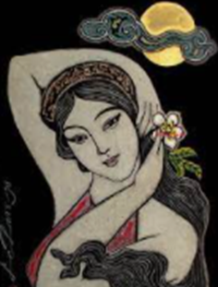
I
Tìm hiểu chung
2
Bài thơ "Tự tình”
a. Đọc và tìm hiểu chú thích, từ khó
- Tìm hiểu chú thích: canh, hồng nhan.
b. Xuất xứ: Bài thơ thứ 2 trong chùm 3 bài “Tự tình”
c. Thể loại: Thơ Nôm Đường luật, viết theo thể thất ngôn bát cú.
d. Chủ thể trữ tình: Bài thơ là lời tâm sự của người phụ nữ về nỗi đau trước tình duyên éo le và khát vọng sống, khát vọng hạnh phúc. Tâm trạng của nhân vật trữ tình được bộc lộ qua cách cảm nhận không gian, thời gian, cảnh vật. Ngoại cảnh cũng là tâm cảnh.
e. Nhan đề “Tự tình”: bày tỏ tâm trạng, cảm xúc, tình cảm của người viết .
f. Bố cục: Bốn phần: Đề - thực – luận – kết.

Slide 7
II
Đọc hiểu chi tiết
PHIẾU HỌC TẬP 02: Đọc hiểu chi tiết văn bản “Tự tình” (bài 2)
Nhóm | Nhiệm vụ | Câu hỏi | Đáp án
Nhóm 1 | Hai câu đề | - Phân tích hoàn cảnh và tâm trạng của chủ thể trữ tình trong hai câu đầu. (chú ý không gian, thời gian, cách dùng từ ngữ: văng vẳng, dồn, trơ, cái hồng nhan). - Có ý kiến cho rằng câu thơ thứ 2 không chỉ cho thấy nỗi niềm buồn tủi của HXH mà còn cho thấy bản lĩnh HXH. Suy nghĩ của anh/chị.
Nhóm 2 | Hai câu thực | Phân tích từ ngữ, hình ảnh thể hiện tâm trạng người phụ nữ qua 2 câu thực (chú ý mối tương quan giữa hình tượng trăng sắp tàn (bóng xế) mà vẫn khuyết chưa tròn với thân phận nữ sĩ.)

Slide 8
II
Đọc hiểu chi tiết
PHIẾU HỌC TẬP 02: Đọc hiểu chi tiết văn bản “Tự tình” (bài 2)
Nhóm | Nhiệm vụ | Câu hỏi | Đáp án
Nhóm 3 | Hai câu luận | Hình ảnh thiên nhiên và nghệ thuật sử dụng từ ngữ, nghệ thuật đối trong hai câu luận có gì độc đáo? Qua đó, thái độ của nhà thơ được thể hiện như thế nào?
Nhóm 4 | Hai câu kết | Phân tích hai câu kết của bài thơ để thấy nỗi niềm tâm sự của nhân vật trữ tình. (chú ý nghĩa của từ xuân, từ lại; nghệ thuật tăng tiến: Mảnh tình -san sẻ - tí con con)

Slide 9
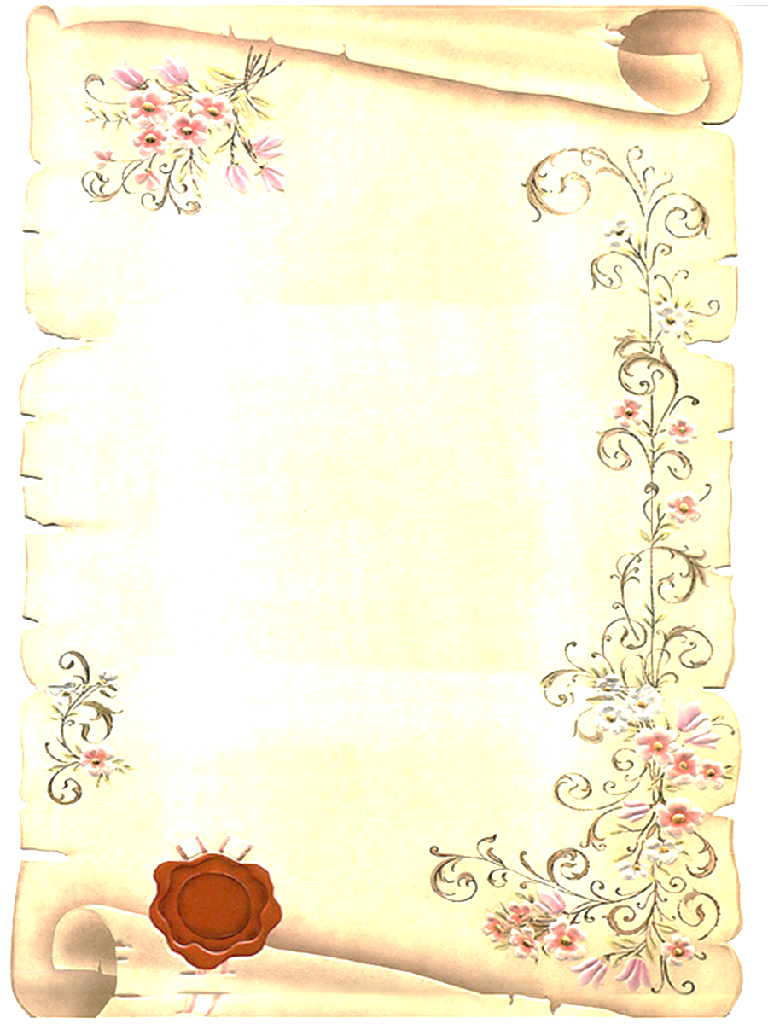
II
Đọc hiểu chi tiết
1
Hai câu đề
“Đêm khuya văng vẳng trống canh dồn
Trơ cái hồng nhan với nước non”

Slide 10


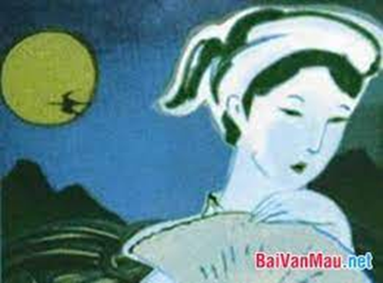
II
Đọc hiểu chi tiết
1
Hai câu đề
Thời gian tâm lí: khoảng thời gian con người thường đối diện với chính mình trong suy tư, trăn trở.
Thời gian tự nhiên: khoảng thời gian yên tĩnh, vắng lặng về đêm.
Thời gian
Đêm khuya

Slide 11
II
Đọc hiểu chi tiết
1
Hai câu đề
trống canh dồn: âm thanh nghe dồn dập, thúc giục
Từ láy “văng vẳng”: âm thanh từ xa vọng lại.
Âm thanh: tiếng trống canh dồn
Gợi không gian vắng vẻ với bước đi dồn dập của thời gian → Tâm trạng cô đơn, rối bời.

Slide 12
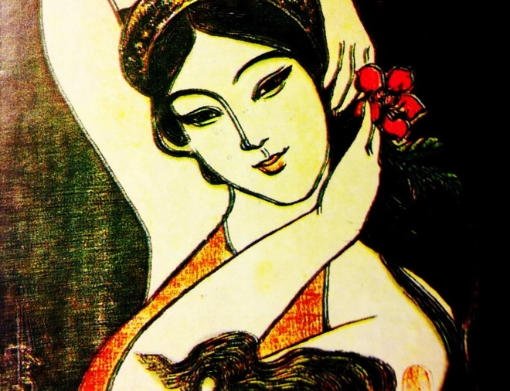
II
Đọc hiểu chi tiết
1
Hai câu đề
Sự trơ trọi, lẻ bóng, cô đơn
Trơ cái hồng nhan với nước non
Trơ lì: sự từng trải

Slide 13
II
Đọc hiểu chi tiết
1
Hai câu đề
Trơ “cái” + “hồng nhan” với nước non
Phụ nữ đẹp, bạc phận
Thân phận rẻ rúng, mỉa mai

Slide 14
II
Đọc hiểu chi tiết
1
Hai câu đề
cái hồng nhan >< nước non
Đây không chỉ là sự dãi dầu, là cay đắng mà còn là cả sự thách đố, cho thấy sự bền gan, bản lĩnh của người phụ nữ trước cuộc đời.

Slide 15
II
Đọc hiểu chi tiết
1
Hai câu đề
“Đêm khuya văng vẳng trống canh dồn
Trơ cái hồng nhan với nước non”
Hai câu thơ đề tạc vào không gian, thời gian hình tượng một người đàn bà trầm uất, đang đối diện với chính mình.

Slide 16

II
Đọc hiểu chi tiết
2
Hai câu thực
“Chén rượu hương đưa say lại tỉnh
Vầng trăng bóng xế khuyết chưa tròn”

Slide 17
II
Đọc hiểu chi tiết
2
Hai câu thực
Nghệ thuật đối:
Chén rượu – hương đưa – say lại tỉnh
Vầng trăng – bóng xế – khuyết chưa tròn
Các từ ngữ đăng đối, hô ứng với nhau làm rõ thêm thân phận của một người đàn bà dang dở.

Slide 18
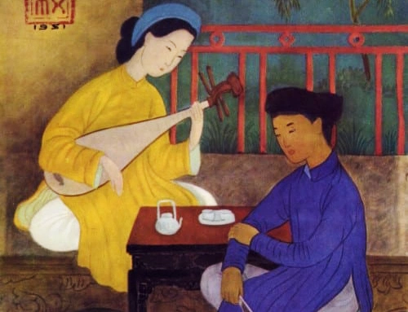
II
Đọc hiểu chi tiết
2
Hai câu thực
Vòng luẩn quẩn, trở đi trở lại trong bế tắc
Chén rượu hương đưa say lại tỉnh
Giải sầu
Sầu thêm sầu

Slide 19
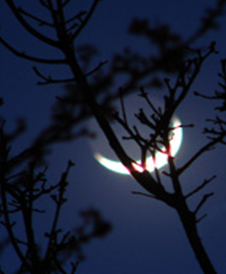
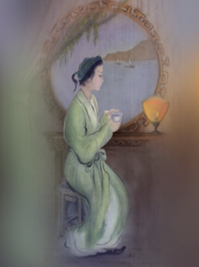
II
Đọc hiểu chi tiết
2
Hai câu thực
Vầng trăng bóng xế khuyết chưa tròn.
Người
Sắp tàn
Không trọn vẹn
→ bi kịch (2 lần )
Nỗi xót xa, cay đắng cho duyên phận dở dang, lỡ làng của một người phụ nữ tài hoa, ý thức sâu sắc về tình cảnh của bản thân.

Slide 20

II
Đọc hiểu chi tiết
3
Hai câu luận
“Xiên ngang mặt đất rêu từng đám
Đâm toạc chân mây đá mấy hòn”

Slide 21
II
Đọc hiểu chi tiết
3
Hai câu luận
Sinh vật nhỏ bé, hèn mọn, mềm yếu
Nỗi niềm phẫn uất, phản kháng dữ dội, muốn vùng vẫy, bứt phá của con người
“Xiên ngang mặt đất rêu từng đám
Đâm toạc chân mây đá mấy hòn”
Cứng hơn, nhọn hơn để đâm toạc chân mây

Slide 22
II
Đọc hiểu chi tiết
3
Hai câu luận
“Xiên” “ngang”
“Đâm” “toạc”
Động từ mạnh
Phụ ngữ
 thể hiện sự bướng bỉnh, ngang ngạnh, phản kháng

Slide 23
II
Đọc hiểu chi tiết
3
Hai câu luận
Xiên ngang mặt đất rêu từng đám
Đâm toạc chân mây đá mấy hòn
Biện pháp đảo ngữ
Thể hiện sự bướng bỉnh, ngang ngạnh rất HXH, phản kháng không cam chịu chấp nhận số phận.

Slide 24
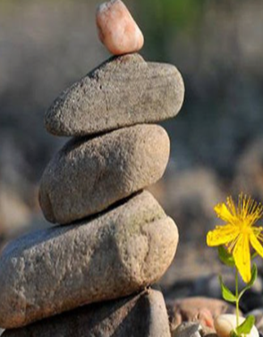
II
Đọc hiểu chi tiết
3
Hai câu luận
Xiên ngang mặt đất rêu từng đám
Đâm toạc chân mây đá mấy hòn
Biện pháp đảo ngữ
Thể hiện sự bướng bỉnh, ngang ngạnh rất HXH, phản kháng không cam chịu chấp nhận số phận.

Slide 25
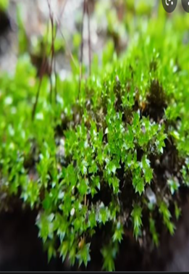
II
Đọc hiểu chi tiết
3
Hai câu luận
Mượn sức sống mãnh liệt của thiên nhiên thể hiện bản lĩnh, phản kháng vươn lên không cam chịu; cho thấy nét độc đáo, táo bạo trong thơ của nữ sĩ.

Slide 26
II
Đọc hiểu chi tiết
4
Hai câu kết
“Ngán nỗi xuân đi xuân lại lại
Mảnh tình san sẻ tí con con

Slide 27
II
Đọc hiểu chi tiết
I
4
Hai câu kết
Ngán ngẩm, chán chường
Thêm lần nữa
Ngán nỗi xuân đi xuân lại lại
Mùa xuân – tuần hoàn - vô hạn
Sự trở lại
Tuổi xuân con người – hữu hạn

Slide 28
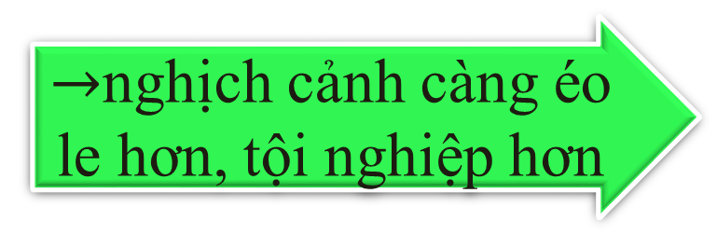
II
Đọc hiểu chi tiết
4
Hai câu kết
Thủ pháp tăng tiến
Chia sẻ
Mảnh tình san sẻ tí con con
Không thể nhỏ hơn
Nhỏ bé
Ít ỏi
$→$nghịch cảnh càng éo le hơn, tội nghiệp hơn

Slide 29
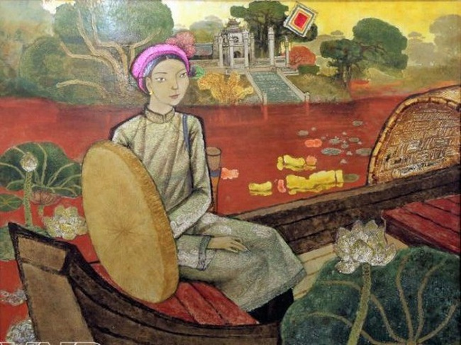
II
Đọc hiểu chi tiết
4
Hai câu kết
Mảnh tình càng bé thì nỗi đau càng tăng và đọng lại là dư vị xót xa, cay đắng về thân phận của người phụ nữ trong xã hội xưa với phận hẩm, duyên ôi.

Slide 30
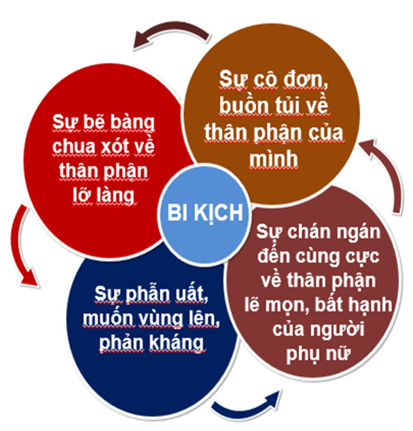
III
TỔNG KẾT
1
Nội dung
Bài thơ Tự tình (II) thể hiện tâm trạng, thái độ của HXH: vừa đau buồn, vừa phẫn uất trước duyên phận, gắng gượng vươn lên nhưng vẫn rơi vào bi kịch.
Bài thơ cho thấy khát vọng sống, khát vọng hạnh phúc của nữ sĩ.

Slide 31
III
TỔNG KẾT
2
Nghệ thuật
Từ ngữ, hình ảnh giản dị nhưng giàu sức biểu cảm, táo bạo, in đậm cá tính sáng tạo của nữ sĩ.
Việt hóa thơ Đường mang nét dân gian – dân tộc theo phong cách riêng của HXH.

Slide 32
LUYỆN TẬP
Tự tình (bài 1)
Tiếng gà văng vẳng gáy trên bom,
Oán hận trông ra khắp mọi chòm.
Mõ thảm không khua mà cũng cốc,
Chuông sầu chẳng đánh cớ sao om.
Trước nghe những tiếng thêm rền rĩ,
Sau giận vì duyên để mõm mòm.
Tài tử văn nhân ai đó tá?
Thân này đâu đã chịu già tom!
Đọc bài thơ Tự tình (bài 1) dưới đây, nêu nhận xét về sự giống và khác nhau giữa Tự tình (bài 1) và Tự tình (bài 2).

Slide 33
LUYỆN TẬP
*Đọc và so sánh Tự tình (bài 1) và Tự tình (bài 2):
Giống nhau:
Cùng sử dụng thơ Nôm Đường luật để thể hiện cảm xúc của nhà thơ.
Đều mượn cảm thức về thời gian để thể hiện tâm trạng. Điều đó được thể hiện qua kết cấu vòng tròn của hai bài thơ: mở đầu bằng thời gian và kết thúc cũng là thời gian.
Đều sử dụng các từ ngữ biểu cảm: văng vẳng, cái hồng nhan, ngán, tí con con, oán hận, rền rĩ, mõm mòm, già tom...

Slide 34
LUYỆN TẬP
*Đọc và so sánh Tự tình (bài 1) và Tự tình (bài 2):
Khác nhau:
Do thời điểm sáng tác khác nhau nên cảm xúc của 2 bài thơ cũng khác nhau:
Cảm xúc trong Tự tình I là nỗi niềm của nhà thơ trước duyên phận hẩm hiu, nhiều mất mát; trước lẽ đời đầy nghịch cảnh; đồng thời là sự vươn lên của chính bản thân, thách đố lại duyên phận. Dẫu vậy, vẫn còn có chút hi vọng, vẫn còn niềm tin và sự ngạo nghễ để khẳng định "Thân này đâu đã chịu già tom!".

Slide 35
LUYỆN TẬP
*Đọc và so sánh Tự tình (bài 1) và Tự tình (bài 2):
Còn ở Tự tình II, cũng là sự thể hiện của bi kịch duyên phận muộn màng, cố gắng vươn lên nhưng cuối cùng cũng không thoát được bi kịch. Đến Tự tình II, bi kịch được nhân lên, phẫn uất hơn; kết bài thơ, có bản lĩnh mấy Hồ Xuân Hương cũng không thể giấu được nỗi chán ngán vô cùng. Sự khác nhau đó chính là do cảm xúc chủ đạo trong từng bài thơ quyết định.

Slide 36

VẬN DỤNG, LIÊN HỆ
Yêu cầu: Bài thơ để lại trong em cảm xúc hoặc ấn tượng gì? Viết đoạn văn ngắn (8 –10 dòng) ghi lại điều đó.

Slide 37
BẢNG KIỂM ĐOẠN VĂN GHI LẠI CẢM XÚC VỀ MỘT BÀI THƠ
Các phần của đoạn văn | Nội dung kiểm tra | Đạt/ Chưa đạt
Mở đoạn | Mở đoạn bằng chữ viết hoa lùi vào đầu dòng
 | Dùng ngôi thứ nhất để ghi lại cảm xúc của mình về bài thơ.
 | Nêu nhan đề, tên tác giả và cảm xúc khái quát về bài thơ.
Thân đoạn | Trình bày cảm xúc về bài thơ theo một trình tự hợp lí bằng một số câu.
 | Trích một số từ ngữ, hình ảnh gợi cảm xúc trong bài thơ.
 | Sử dụng một số từ ngữ để tạo sự liên kết chặt chẽ giữa các câu.
Kết đoạn | Khẳng định lại cảm xúc và ý nghĩa của bài thơ với bản thân.
 | Kết đoạn bằng dấu chấm câu dùng để ngắt đoạn.
 | Đảm bảo các yêu cầu về chính tả, ngữ pháp, diễn đạt trong cả đoạn văn

Slide 38
Đoạn văn tham khảo:
Bài thơ “Tự tình” (bài 2) là một trong những bài thơ nổi tiếng của nữ sĩ Hồ Xuân Hương nằm trong chùm thơ “Tự tình” (3 bài). Bài thơ đã để lại cho tôi ấn tượng sâu sắc về bi kịch duyên phận và khát vọng sống, khát vọng hạnh phúc của người phụ nữ trong xã hội xưa. Xuyên suốt bài thơ là tâm trạng, thái độ của HXH vừa đau buồn, vừa phẫn uất trước duyên phận, gắng gượng vươn lên nhưng vẫn rơi vào bi kịch. Tâm trạng, thái độ đó được gửi gắm qua các yếu tố ngoại cảnh (không gian, thời gian, hình ảnh thiên nhiên) và qua nghệ thuật sử dụng từ ngữ vô cùng độc đáo. Đọc bài thơ, tôi thấy xót thương, đồng cảm cho những người phụ nữ trong xã hội xưa khi họ không được làm chủ hạnh phúc của mình, phải sống trong thân phận làm lẽ nhỏ mọn của chế độ đa thê thời phong kiến. Bài thơ là tâm sự không chỉ của riêng Hồ Xuân Hương mà còn là tiếng lòng của bao người phụ nữ. Đồng cảm với những thân phận trong văn học, ta càng thêm yêu quý và trân trọng những người phụ nữ thân thương quanh ta.

